Slide 1

Unidad:
SALUD EN LA ADOLESCENCIA
8° Básico
Ciencias Naturales

Slide 2
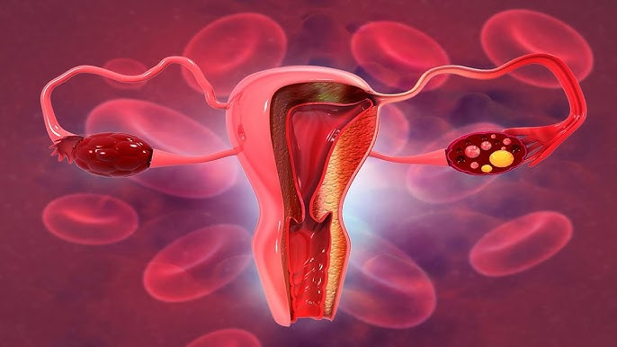
¿Qué sabemos sobre el Ciclo Menstrual?

Slide 3
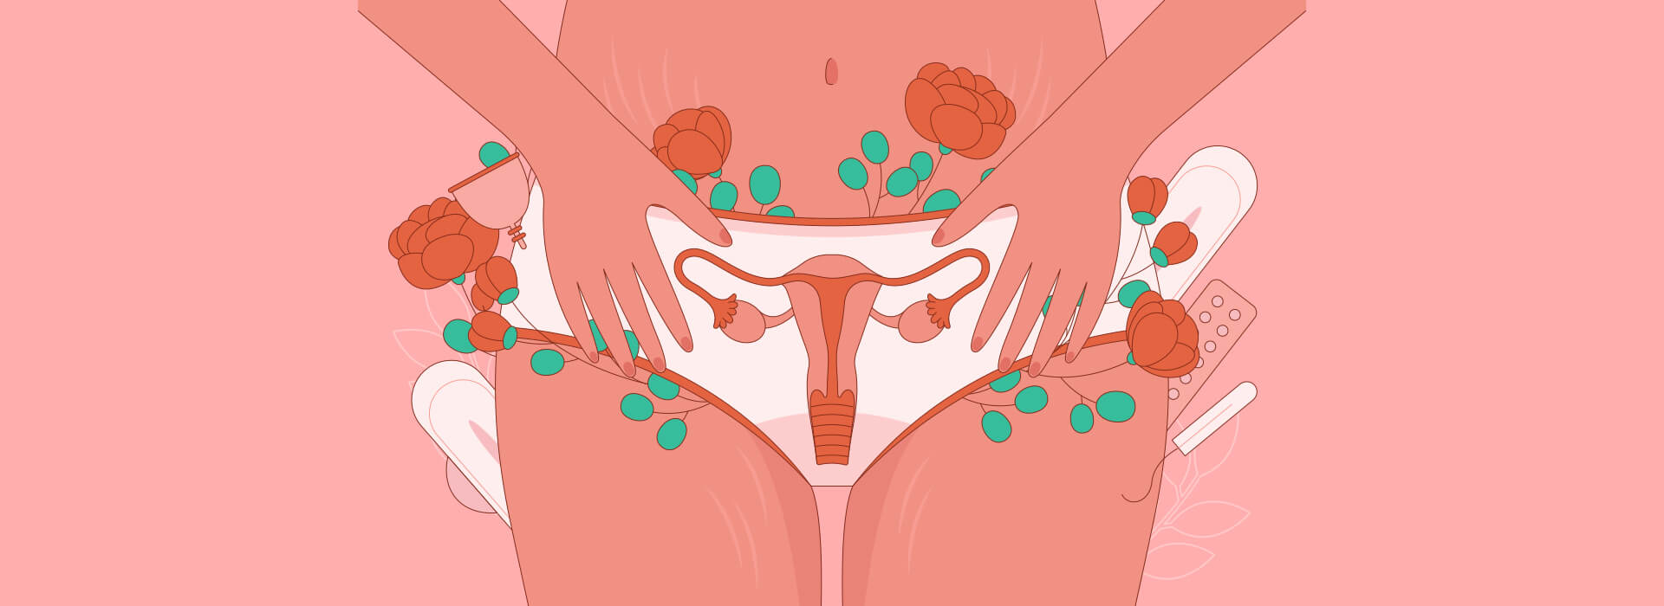
OBJETIVO:
CN07 OA 02
Explicar la formación de un nuevo individuo, considerando:
El ciclo menstrual (días fértiles, menstruación y ovulación).

Slide 4

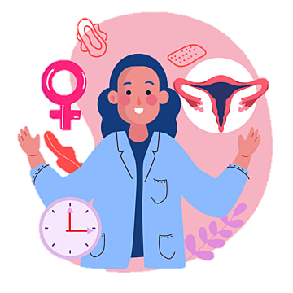
Ciclo Menstrual
Se extiende por 28 días aprox.
3 fases principales:
Menstrual
Proliferativa
Secretora.
Las fases son producidas gracias a Hormonas sexuales.

Slide 5
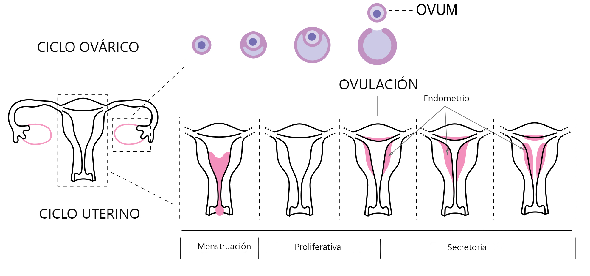

Slide 6
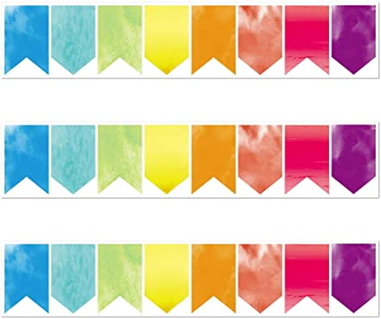
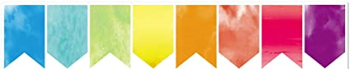
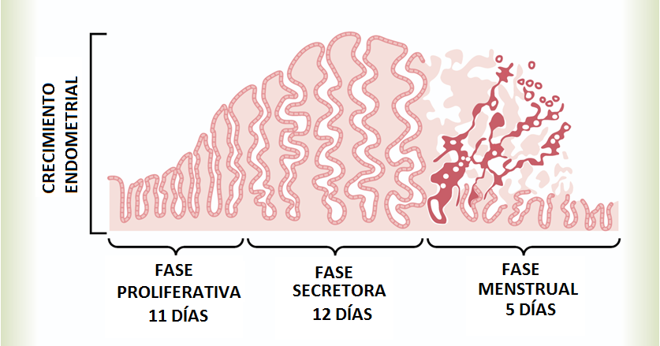
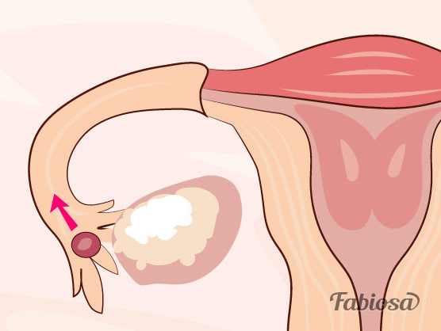
14
Día 1 a 7
Día 8 a 14
Día 15 a 28

Slide 7
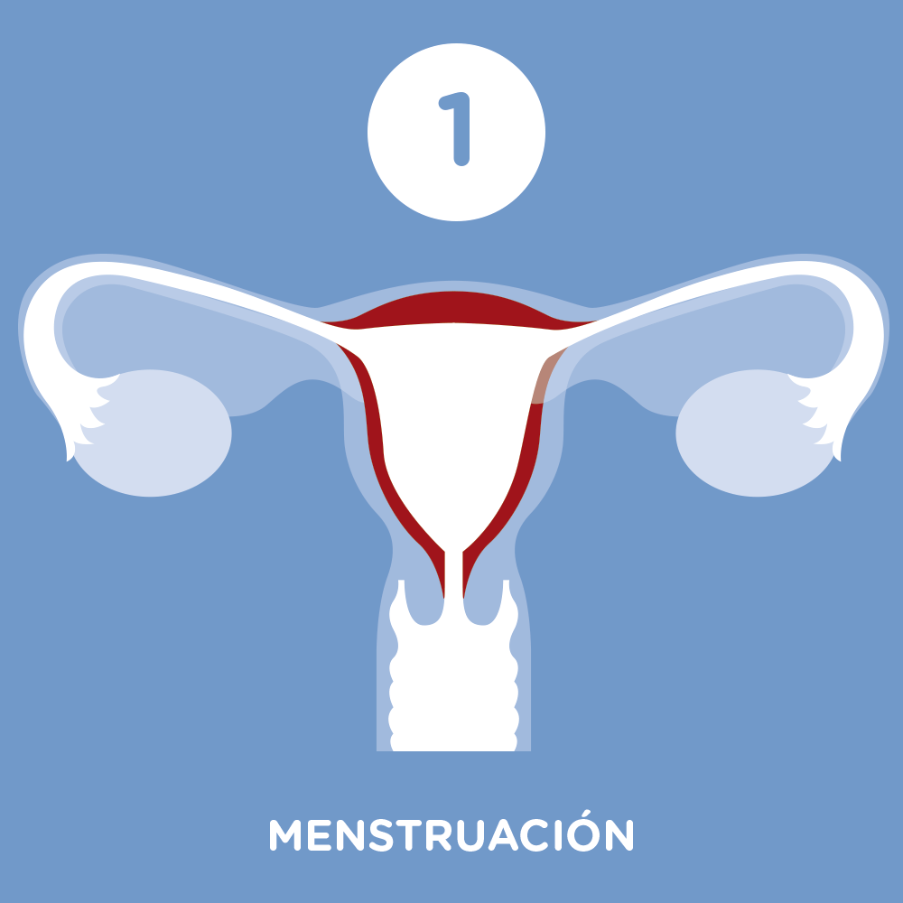

Slide 8
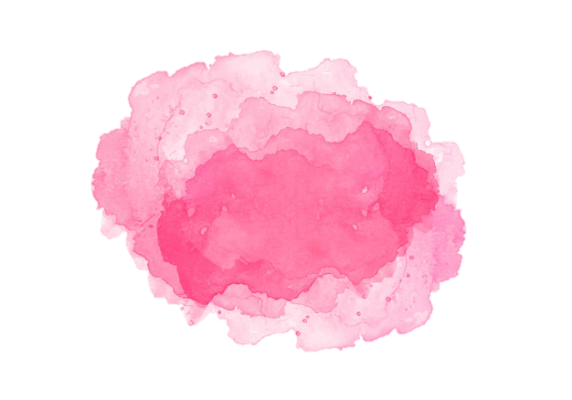
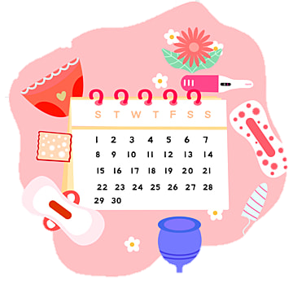

1. Fase menstrual:
Dura aprox de 3 a 7 días.
Se desprende el endometrio
Ocurre sangrado “Menstruación”

Slide 9

Se regenera la capa del endometrio bajo la estimulación de las Hormonas sexuales.
Se produce la ovulación
2.Fase proliferativa:
LH:
FSH:
Estimula folículos que contienen un ovocito maduro cada uno.
Aumenta producción de estrógenos
Recubrimiento y aumento de grosor del útero

Slide 10
3. Fase secretora :
Se secretan sustancias que promueven y mantienen el engrosamiento del endometrio.
Se inicia nuevamente el ciclo con la llegada de la menstruación.

Slide 11
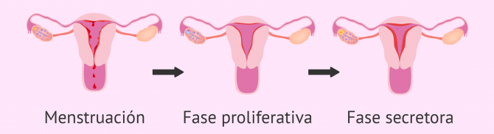

Slide 12
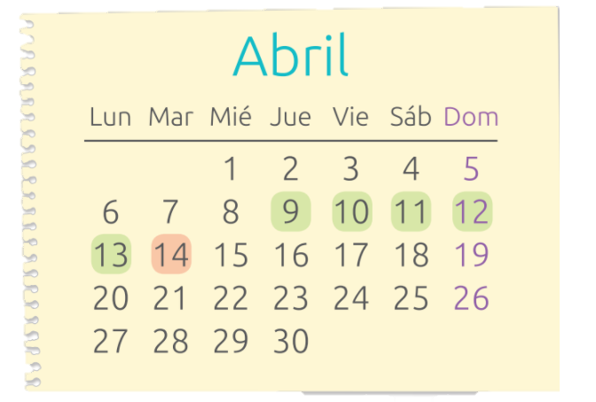
Periodo fértil
Periodo de tiempo en que existe mayor probabilidad de que ocurra un embarazo.
Contempla 6 días del ciclo.
Días más fértiles:
Día previo a ovulación
Día de la ovulación
Ciclo de 28 días
Días fértiles
Ovulación

Slide 13
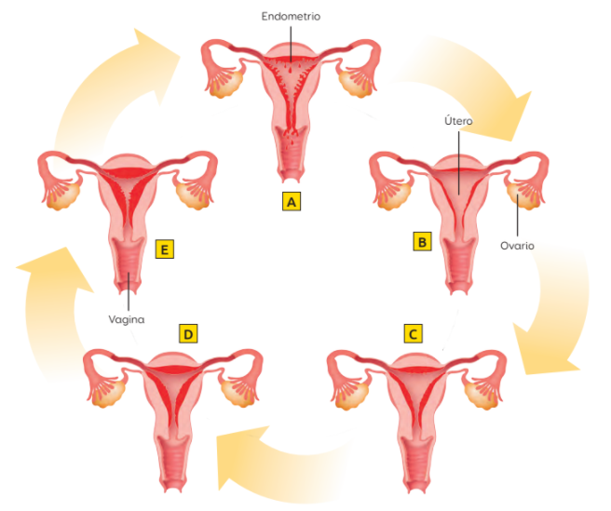
Actividad en tu cuaderno:
¿Qué sucede con el endometrio en la etapa “A”?
¿Qué cambios experimenta el endometrio desde la etapa “B” hasta la “E”?
¿Por qué este proceso recibe el nombre de ciclo menstrual?

